Slide 1
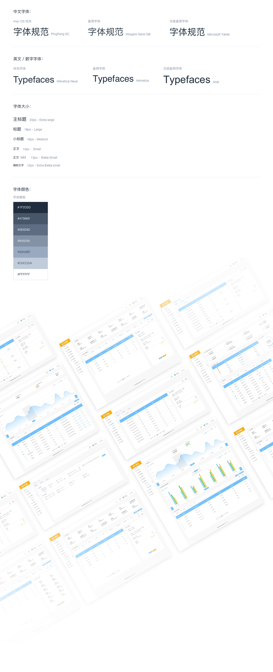
MES優化細節

Slide 2

Before
登錄頁面有四處可優化，如下所示
1.輸入過窄，輸入區域和操作按鈕區域間距一致，使整體視覺上為一個整體，不利於用戶識別輸入部分和操作部分。
2.輸入框內提示不是明顯的操作提示。
3.下方logo和稅號，分開放置容易分散用戶精力。
4.右上角的退出按鈕，web端很少見到用開關機標識來表示退出頁面。

Slide 3

After
登錄頁面UX優化建議有四處，如下所示
1.輸入框變大，與兩個按鈕之間間距變大，間距使整體視覺上分為兩部分，有助於用戶識別輸入部分和操作部分。
2.輸入框內提示語建議改成更明顯的操作提示。
3.下方logo和稅號建議放置在一起，提示信息分開放置容易分散用戶精力。
4.右上角的退出按鈕，建議用×號表示即可，web端很少見到用開關機標識來表示退出頁面。

Slide 4
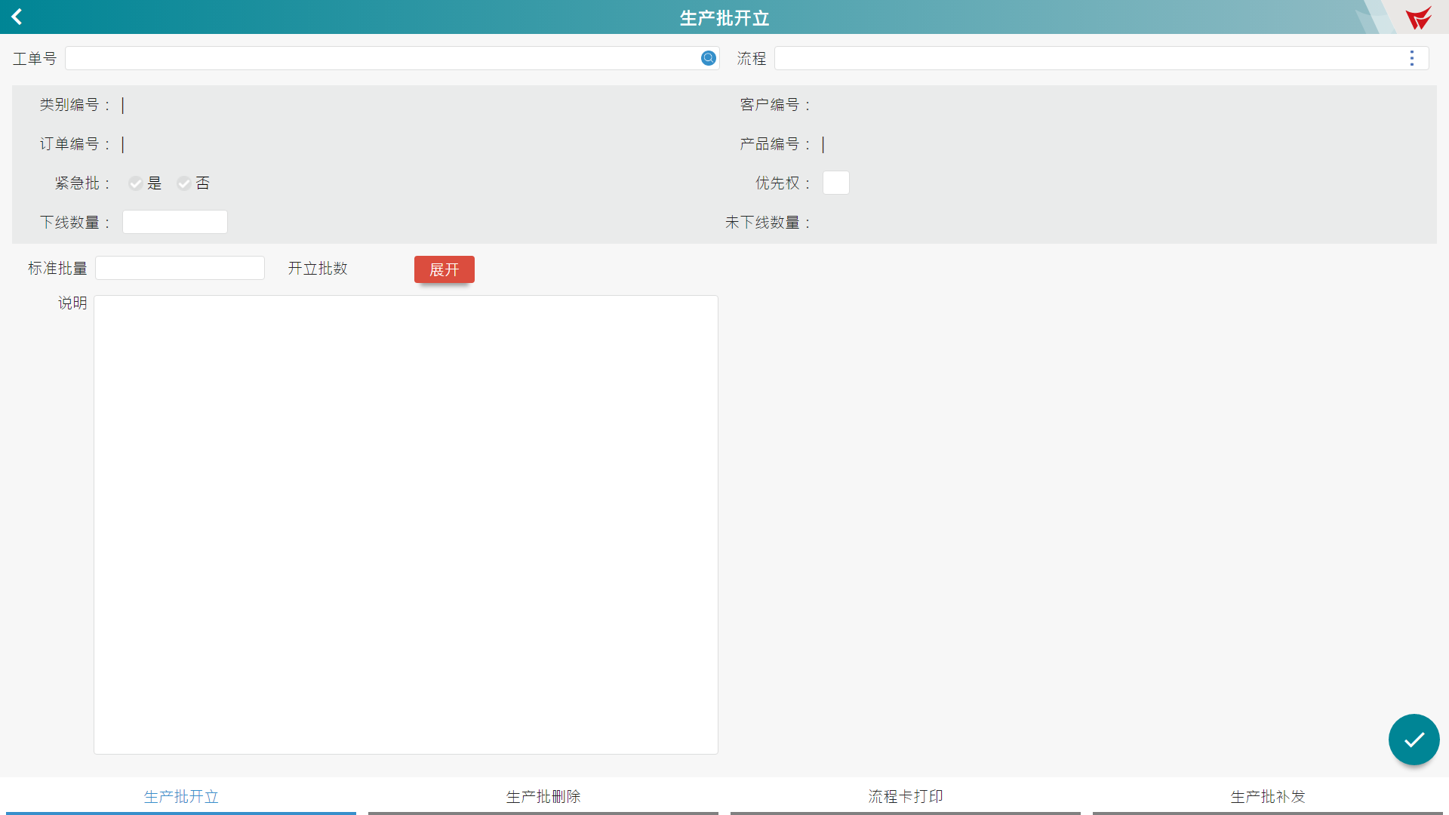
主操作頁面有三處可優化，如下所示
1.上下都有生產批開立字樣，在整個頁面是重複的
2.從這個頁面看不出來生產批開立頁面是從哪裡點進來的。
3.圖標用來代替操作提示按鈕，在手機端比較常見，web端還是以文字按鈕為主。

Slide 5
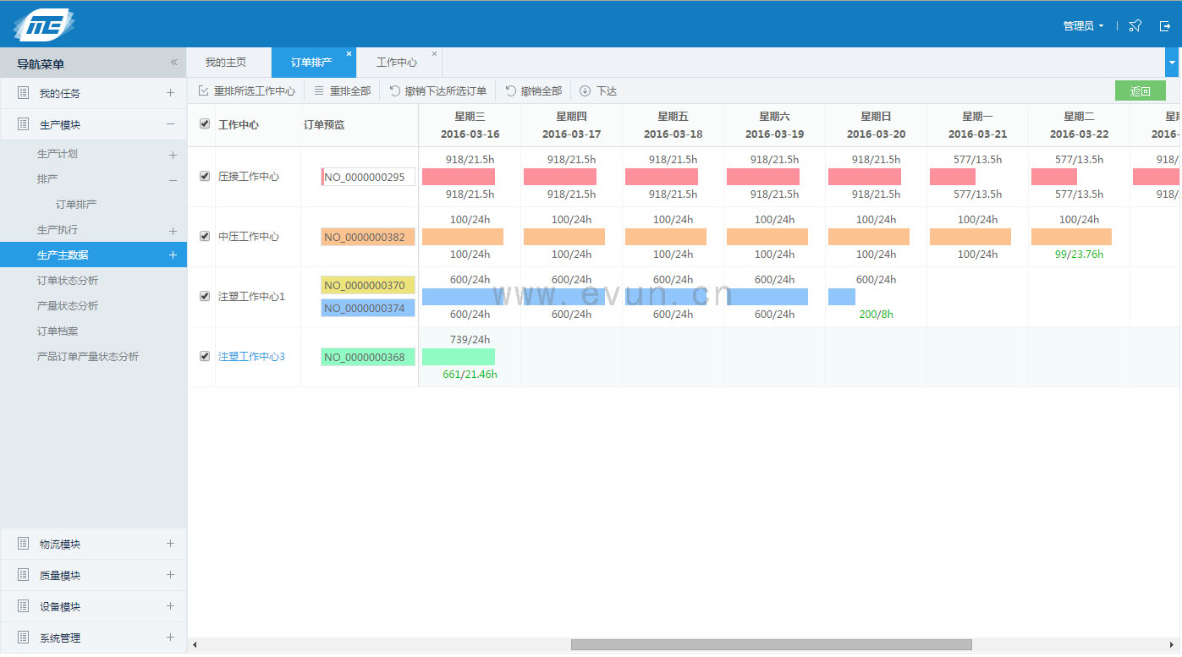
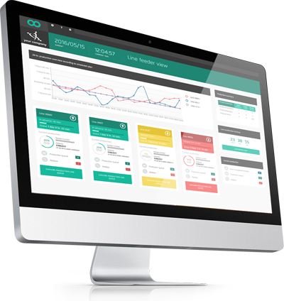
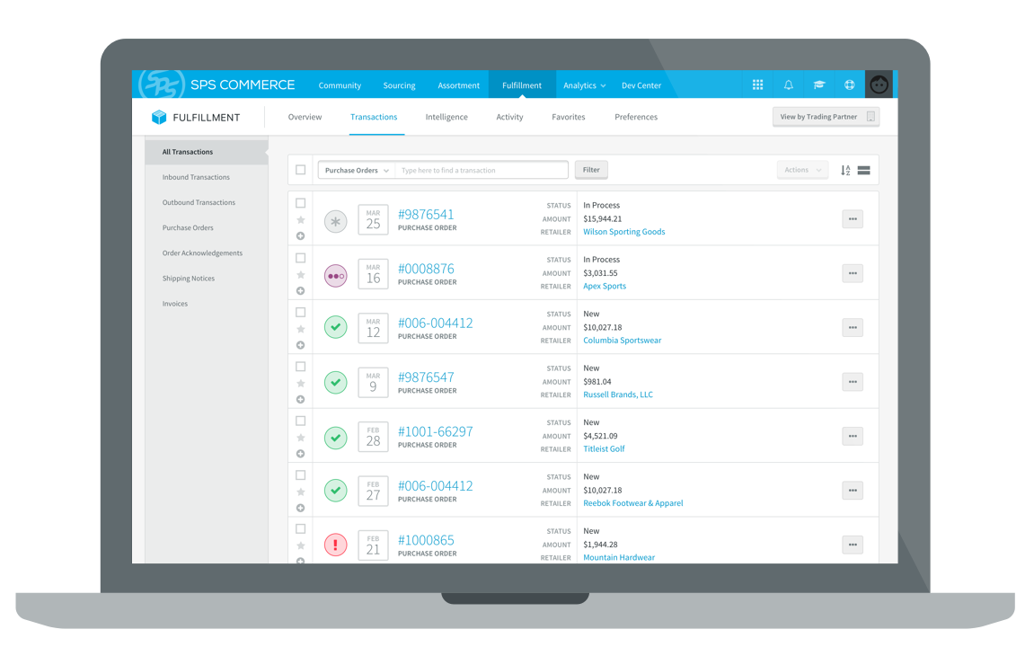
其他网站主操作頁面参考

Slide 6
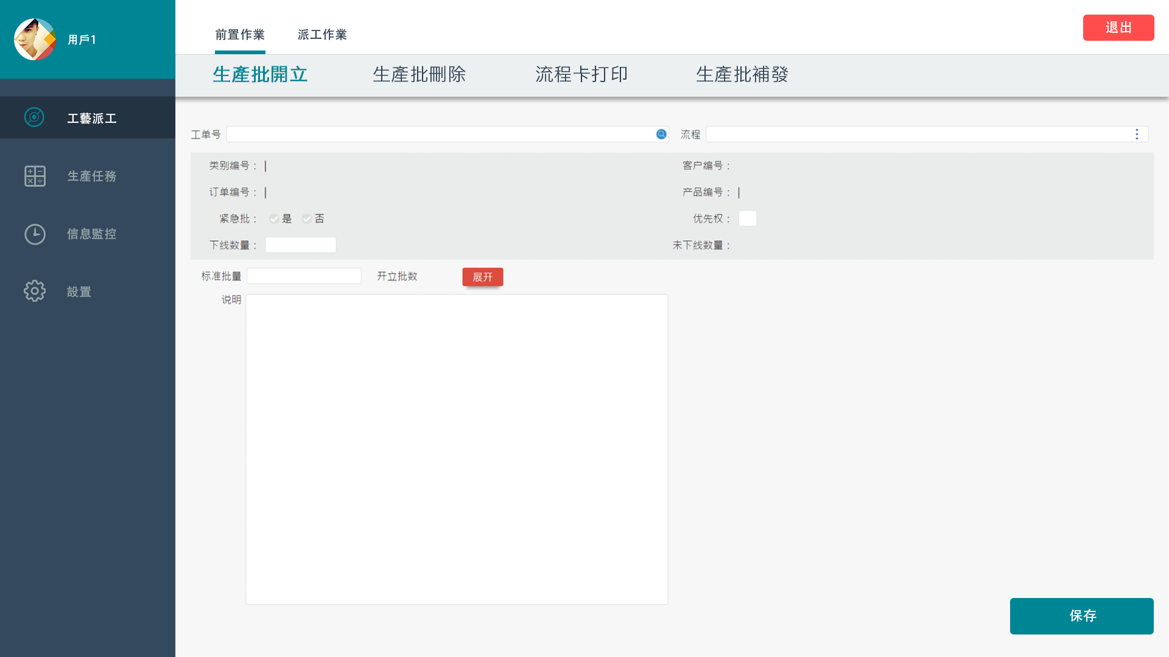
主操作頁面有比較大的調整，主要原因如下：
1.後台系統一般都是以數據和信息反饋為主，內容量佔比較重，為了便於用戶操作，後台系統頁面一般會採用簡單明了的tab頁簽和側邊欄頁簽方式來引導用戶去操作，進而完成目標任務。
2.在這種頁面，用戶可以隨時隨地了解自己在整個流程中的哪個位置，只用專注于當前操作即可。

Slide 7
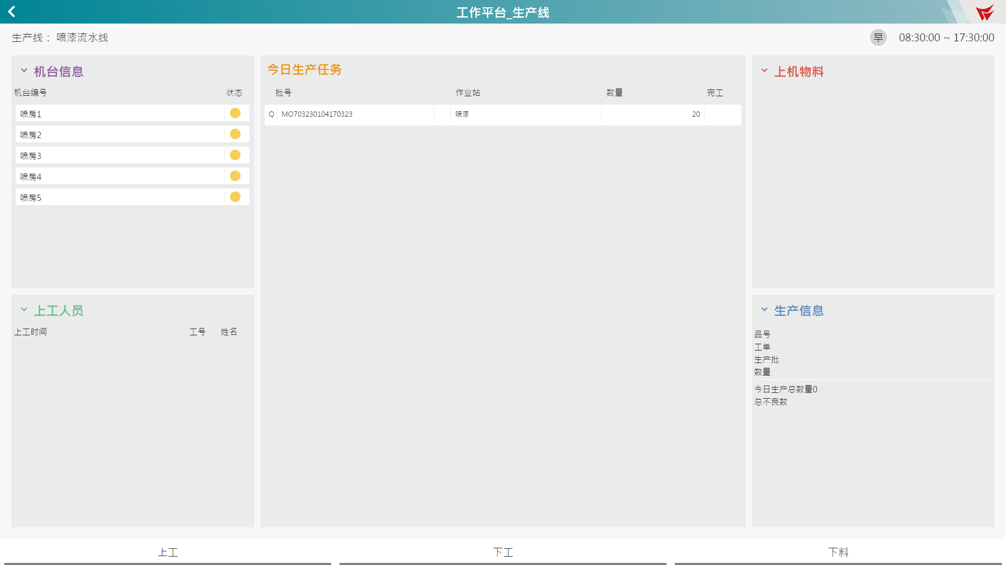
左圖
右圖
根據操作來看，左圖下方的上工、下工、下料為操作按鈕，而非tab頁簽，
但按鈕的表現形式同右圖的頁簽一致，容易引起誤解
建議统一按钮樣式

Slide 8
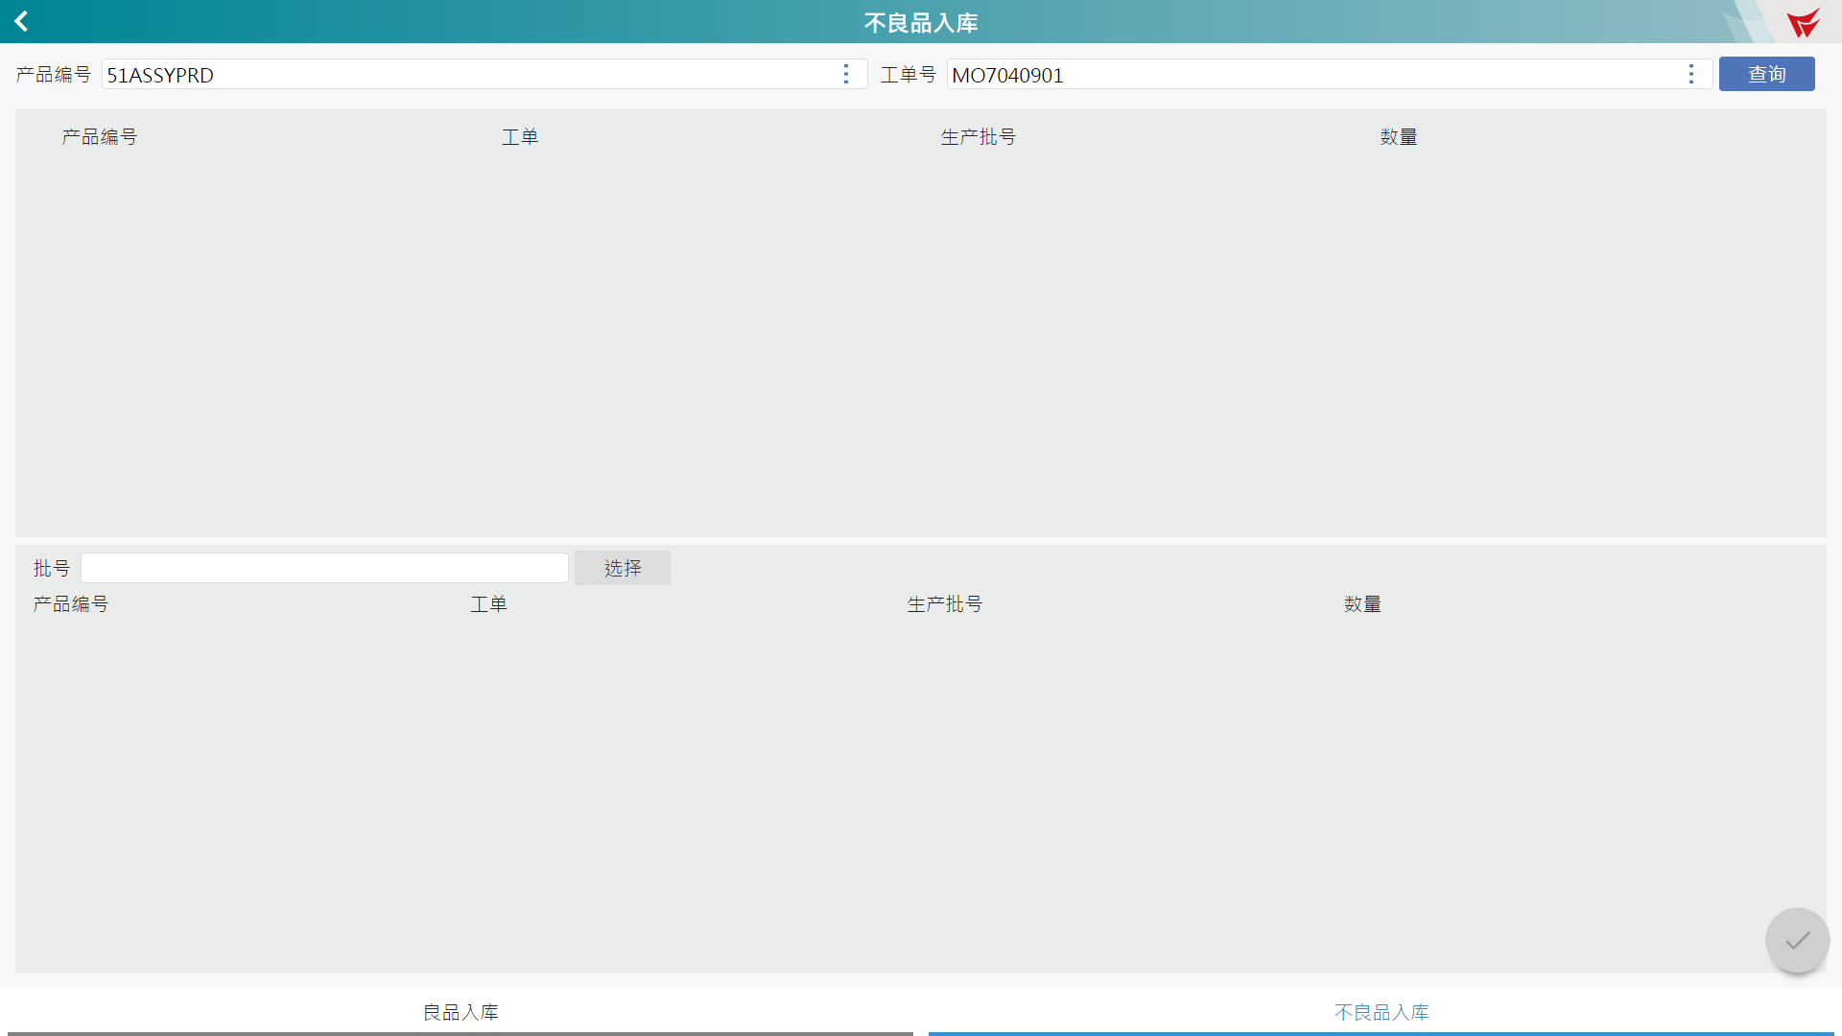
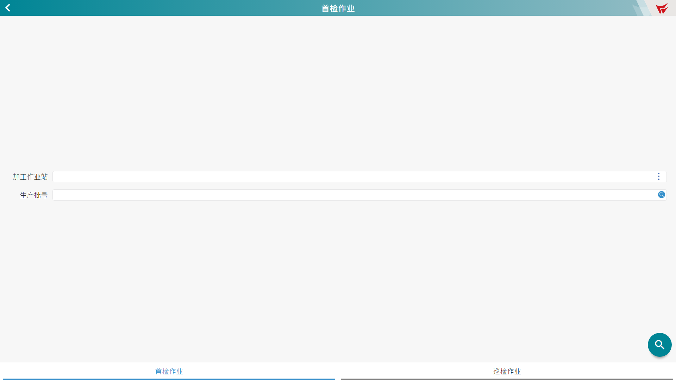
左圖
右圖
根據操作來看，左圖右上方的查詢文字按鈕，與右圖右下方的放大鏡icon按鈕代表的含義都是查詢，建議用同一種方式來表達同一個含義的操作
右圖的加工作業站右側的三點icon代表的含義是彈窗選擇，生產批號右側的放大鏡icon代表的也是彈窗選擇，建議用同一種方式來代表彈窗選擇

Slide 9
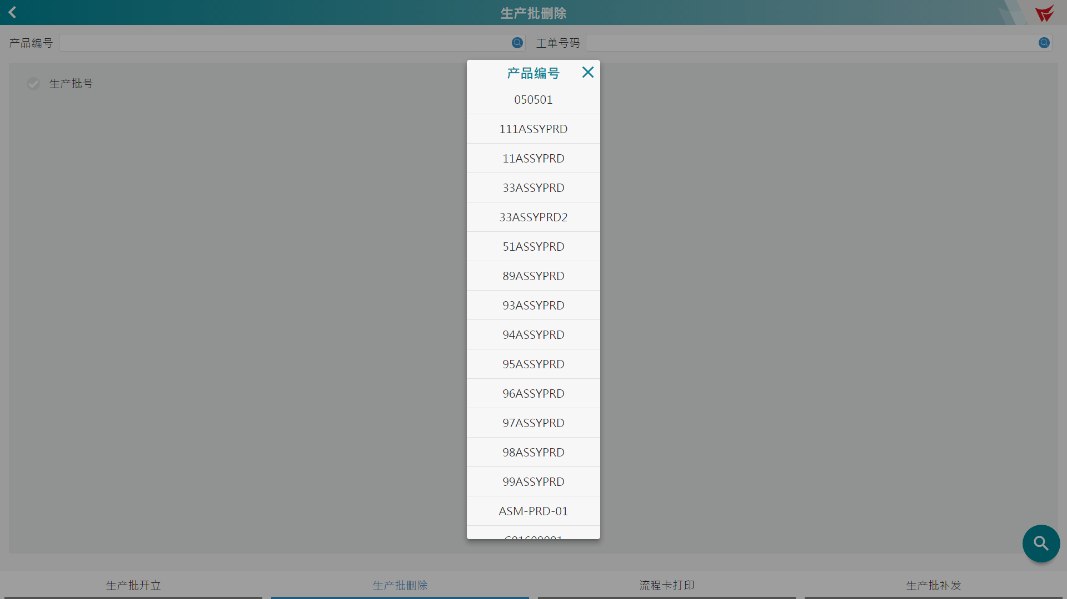
根據操作來看，這個是點擊產品編號出現的彈窗選擇，建議web頁面盡量用下拉代替彈窗，彈窗會有蒙層，影響用戶在當前頁的操作，PC端弹出框高度为不超过450px
下拉還有個優勢就是選項出現的位置可以與選中后出現的位置有關聯。

Slide 10
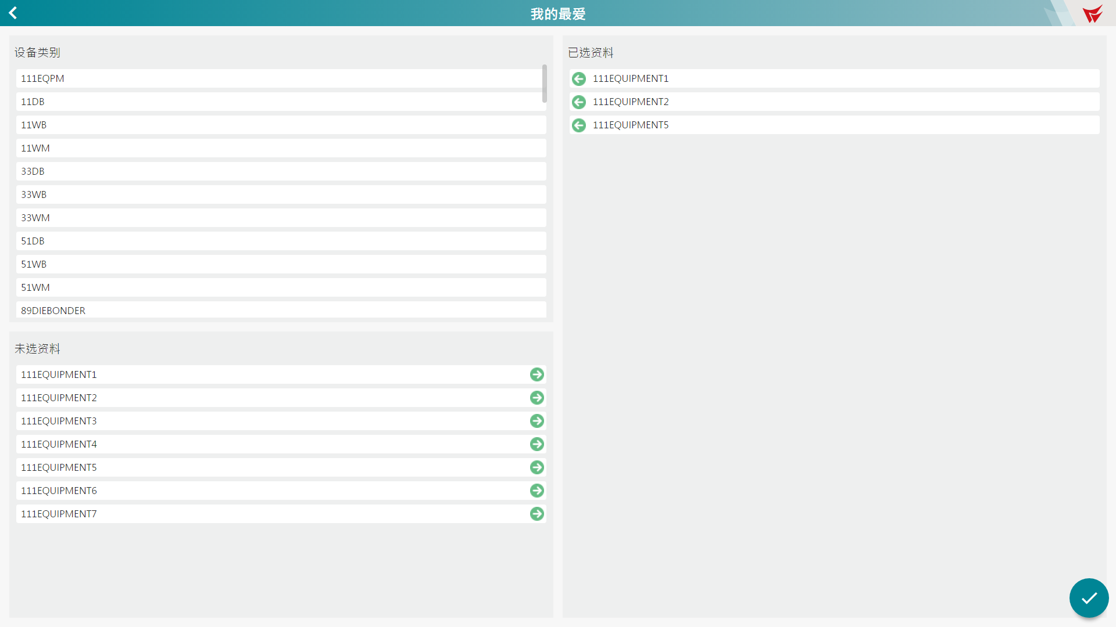
根據操作來看，頁面左側下方的未選資料點擊右箭頭操作按鈕會進入右側已選資料，而且不能二次選擇，但選擇后，左側資料未減少或者灰置，讓用戶無法辨別未選和已選的區別

Slide 11
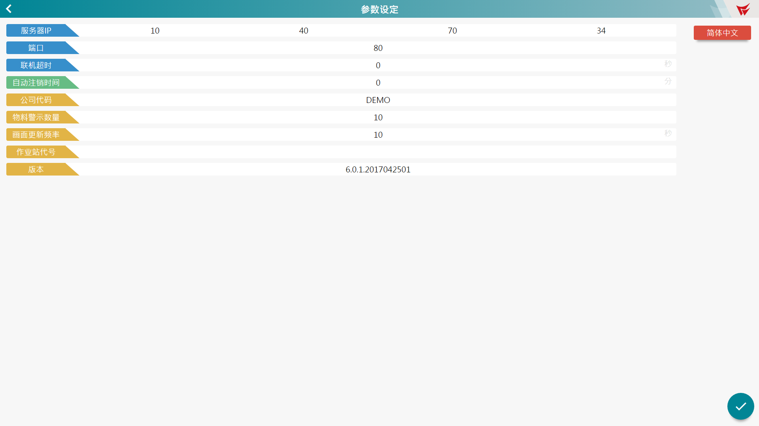
所有的數據建議採用右對齊展示，這樣頁面會比較規範乾淨，Ip地址一般顯示為10.40.70.34

Slide 12
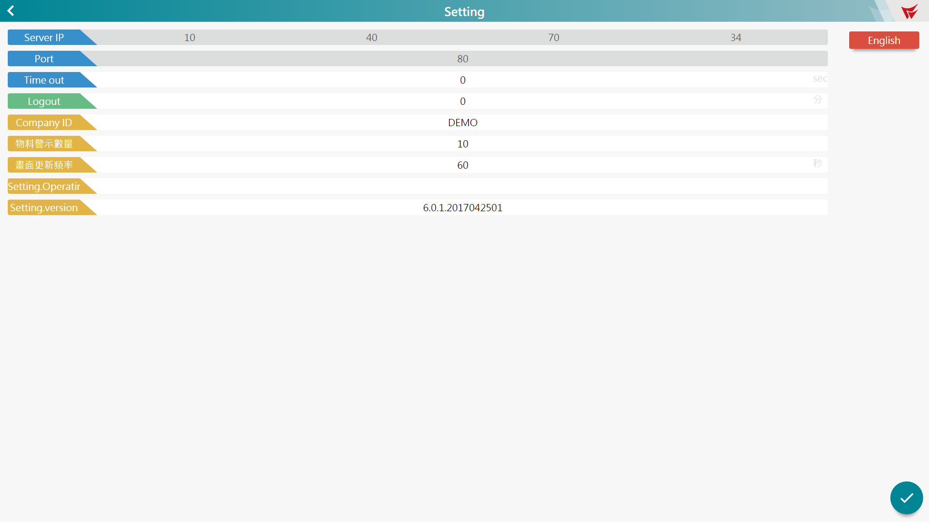
英文格式時，有兩個數據沒有國際化，右側的英文單詞顯示不全

Slide 13
輸入框內的選擇格式建議都統一，建議下拉三角icon來表示，空白輸入框內建議有淺色文字提示“請選擇”

Slide 14
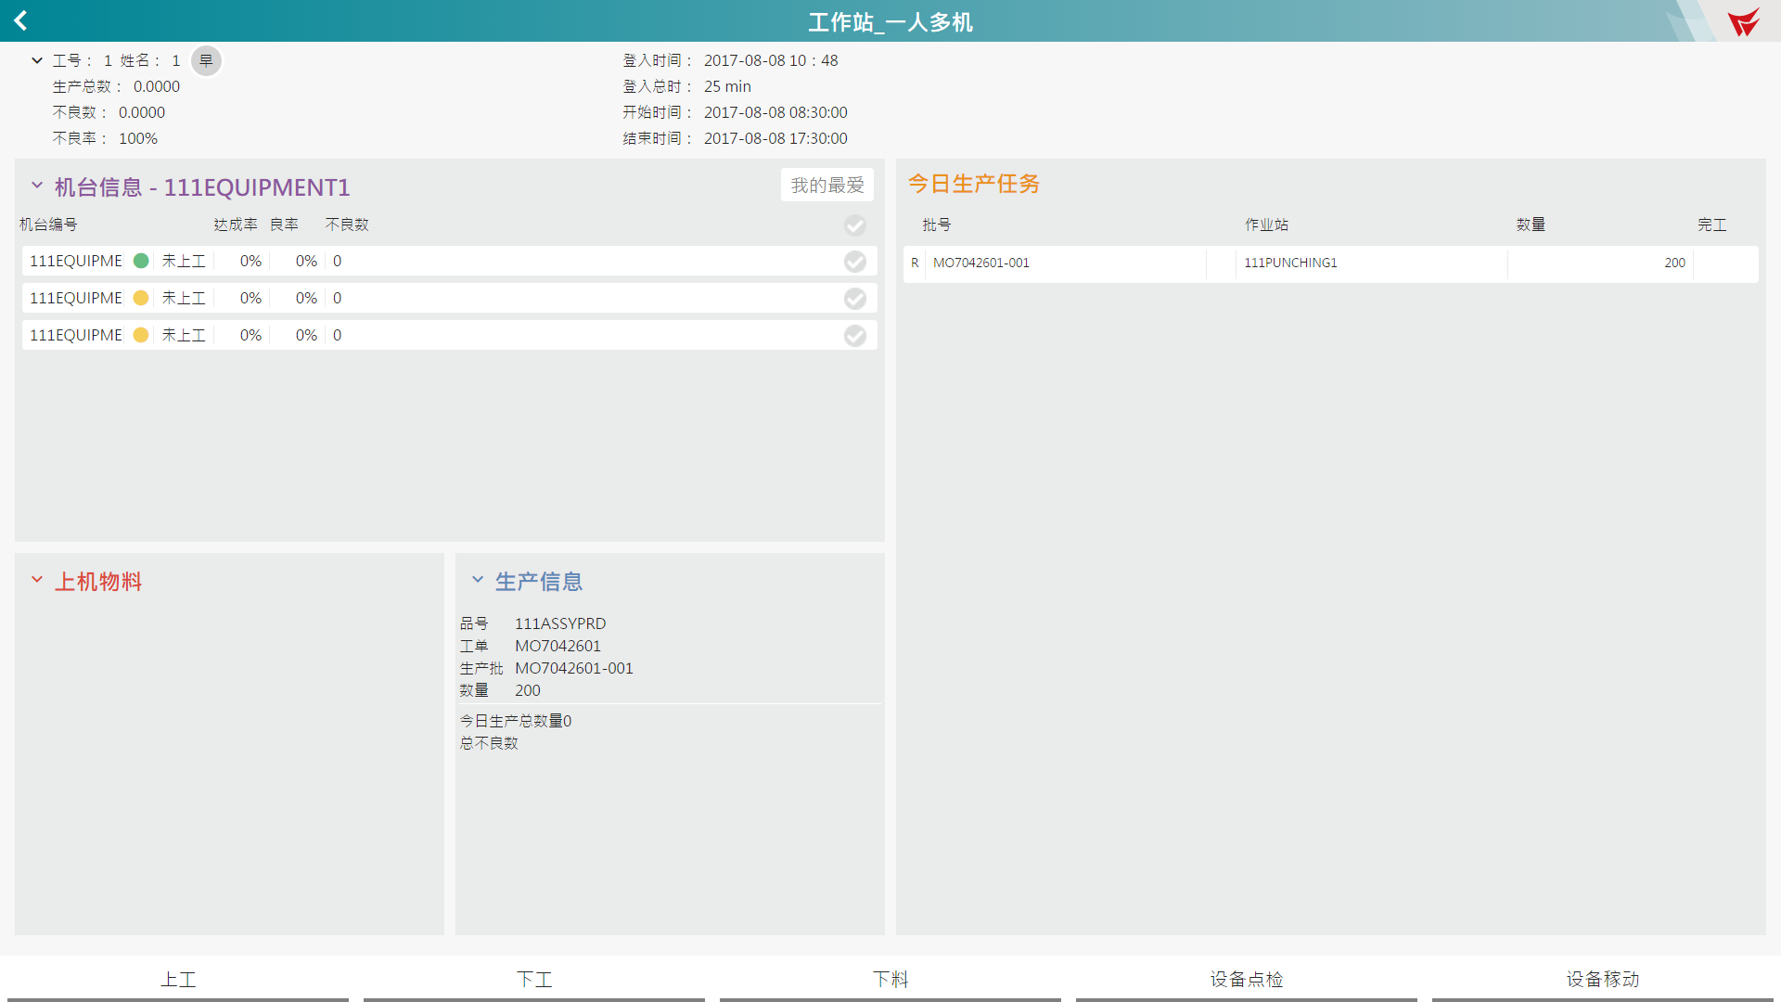
表格內內容建議統一對齊格式，建議左對齊
現在左對齊和右對齊都有

Slide 15
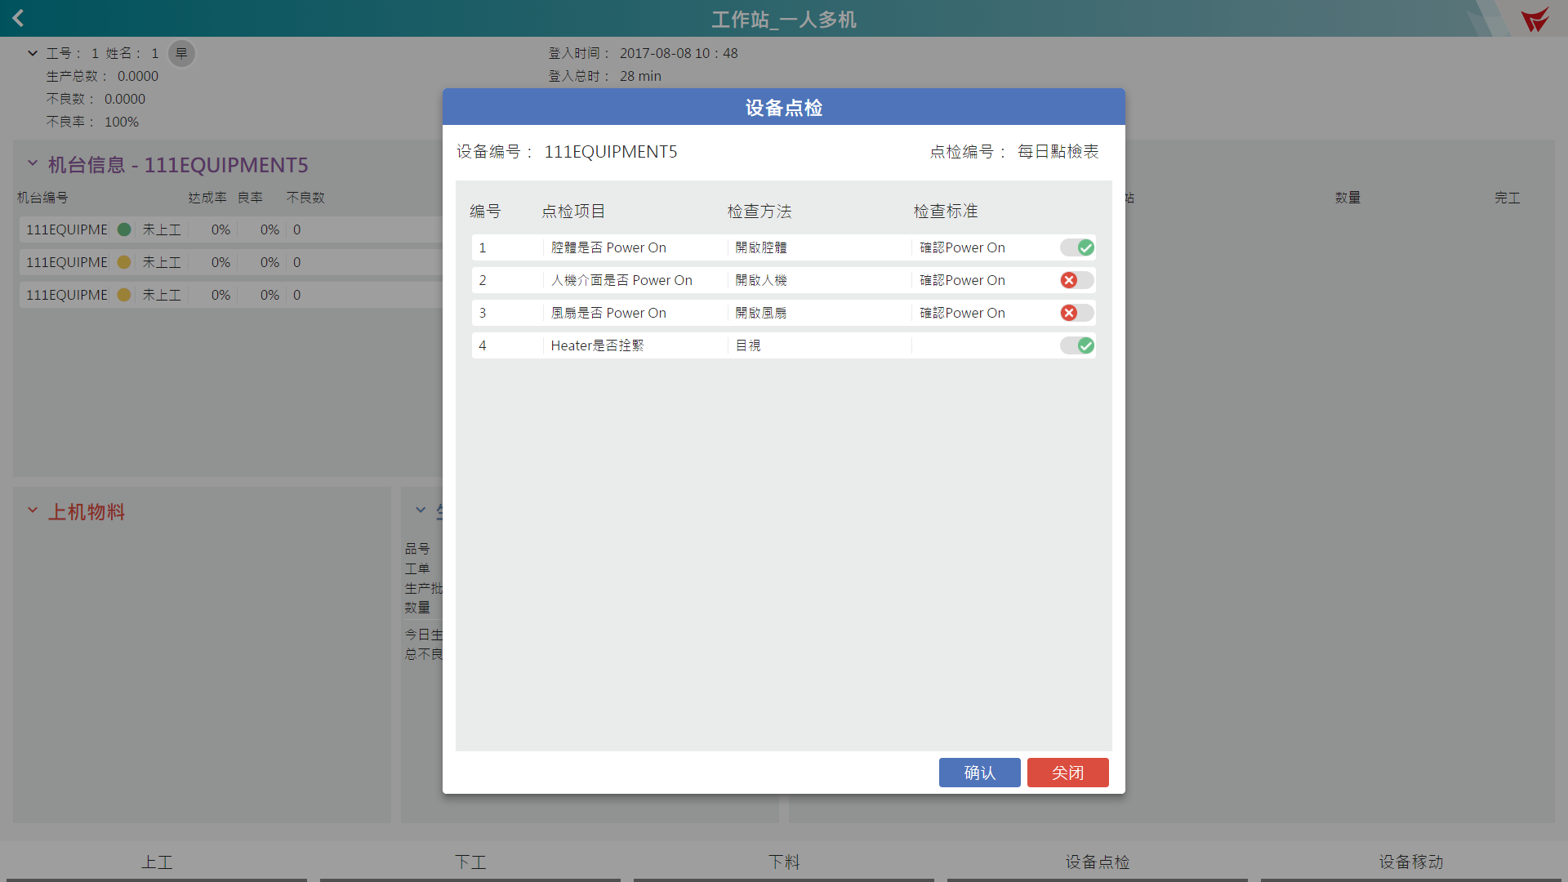
彈窗內的開關鍵樣式很少見，×號的含義大部分代表的是刪除的意思，這裡是關閉，這裡容易引起誤解，建議參考ios系統的開關按鈕
弹窗的主色调可斟酌

Slide 16
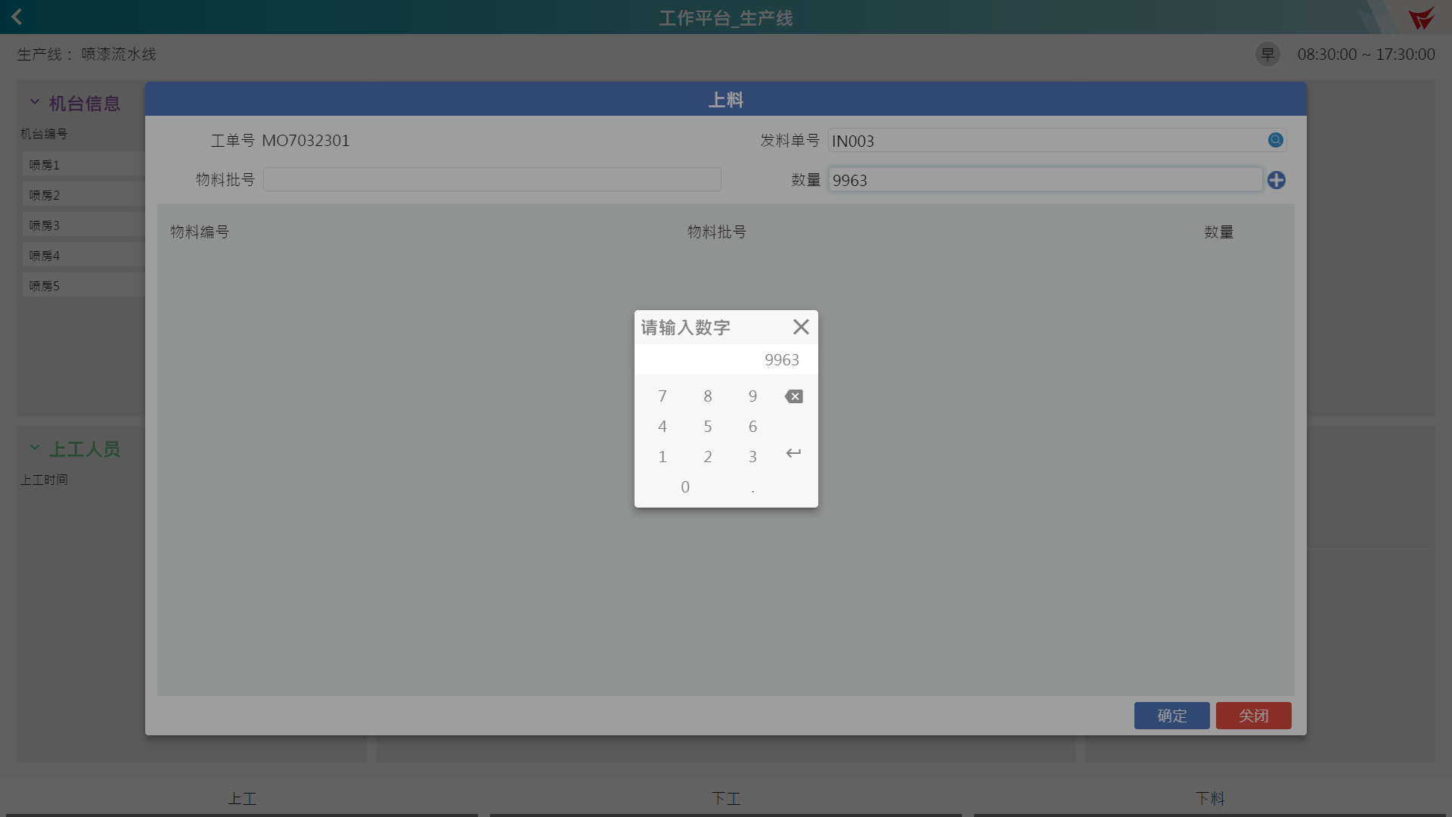
數字鍵的“·”不能使用

Slide 17
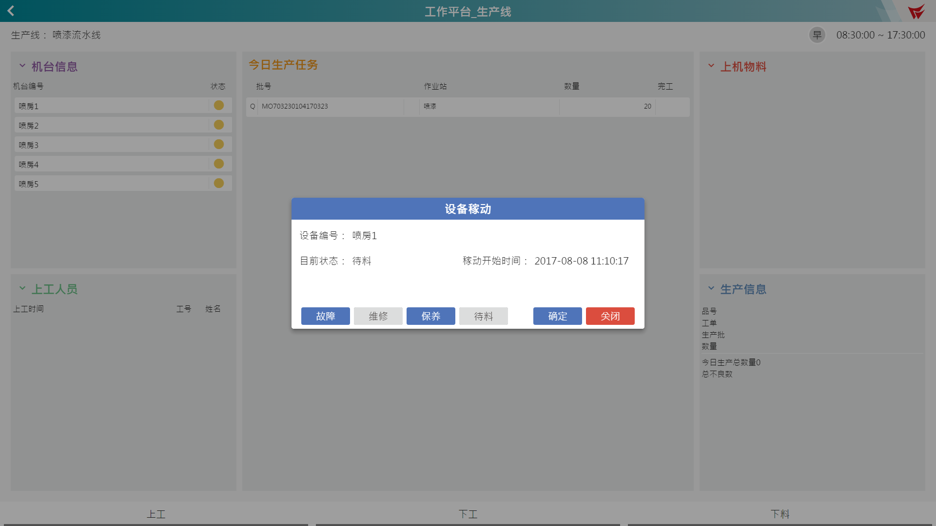
這個操作按鈕按下后為橙色，與刪除鍵顏色一致，給用戶視覺暗示不佳，建議可用主題色

